Slide 1
مراقبت از مبتلایان به آلزایمر
مدرس
دکتر خوش تراش- مهر 1402

Slide 2
مشکلات رایج بیماران
اختلال در برقراری ارتباط
خطر آسیب دیدگی
نقص در مراقبت از خود
بی اختیاری فوریتی ادرار و مدفوع
اختلال در تغذیه

Slide 3
اختلال در برقراری ارتباط کلامی

Slide 4
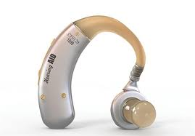
تدابیر
با بیمار آهسته و شمرده و ساده صحبت کنید، تن صدا پایین باشد، و لحن قاطع داشته باشید.
خود را به بیمار معرفی کنید و او را با نام صدا بزنید.
حین صحبت، چهره تان رو به نور باشد و مستقیم به صورت بیمار نگاه کنید.
به بیمار بی اعتنایی نکنید حتی با وجود ناتوانی در مکالمه و او را در گفتگوی خودتان شرکت دهید.
مطمئن شوید بیمار از عینک و سمعک خود استفاده کرده است.

Slide 5
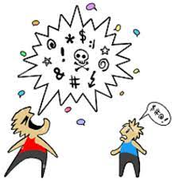
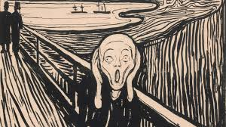
تدابیر ادامه
طوری رفتار کنید که بیمار احساس کند شان او حفظ شده است و مورد احترام است.
هرگز با لحن توهین آمیز با بیمار صحبت نکنید.
موجب نشوید بیمار از ترس از جا پریده و وحشت نماید.
در هر بار، بیش از یک دستور به بیمار ندهید. همزمان چند سئوال نپرسید.
تا حد امکان، هر روز یک نفر از بیمار مراقبت کند.

Slide 6
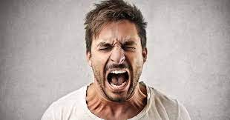
تدابیر ادامه
رفتار مثبت بیمار را با توجه و محبت تقویت کنید و رفتار بد او را نادیده بگیرید.
عصبانیت و ناراحتی خود را در حضور بیمار ابراز نکنید.
درصورت عدم امکان برقراری ارتباط کلامی:
- از پشت یا کنار، به بیمار نزدیک نشوید.
- حالت چهره تان مثبت باشد و از زبان بدن استفاده کنید.
از نشانه های غیر کلامی مثل حرکات دست برای بیان "لطفا دنبال من بیا" یا "لطفا این قرص را بخور" استفاده کنید.

Slide 7
تدابیر ادامه
به رفتارهای غیر کلامی بیمار توجه کنید (افزایش حرکات و اشارات دست، برگرداندن چهره یا به پایین نگاه کردن، و ...)
توجه به نشانه های رفتاری مبنی بر ناراحتی و عدم آرامش بیمار (تنفس پرسروصدا، غرولند مداوم، چهره غمگین یا هراسناک، درهم کشیدن صورت، بی قراری، قدم زدن، حرکت دادن دستگیره در، بالا بردن تن صدا، و ...)

Slide 8
خطر آسیب دیدگی

Slide 9
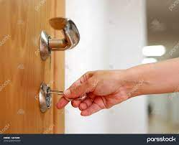
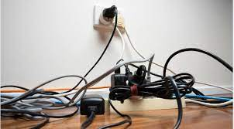
تدابیر
منابع آسیب دیدگی: وسایل الکتریکی، مواد سمی،
تاخوردگی فرش، آب داغ، نور ناکافی، درب قفل نشده.
از قفل بودن درها و پنجره ها مطمئن شوید.
با گذاشتن یک صندلی سنگین در جلوی مناطق
ناامن، آنها را مسدود کنید.
سیم تلفن، سیم های رابط بلند، و سیم های برق
رد شده از حاشیه دیوار را از محیط دور نمایید.
تعداد آینه های خانه را کمتر کنید.

Slide 10
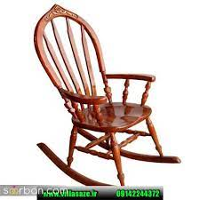
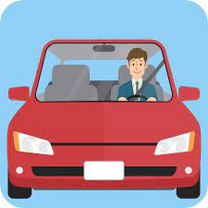
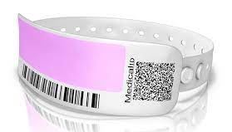
تدابیر ادامه
ترتیب مبلمان و اثاثیه را حفظ کنید اما اثاثیه دارای گوشه های نوک تیز، صندلی های گهواره ای، میزهای عسلی و عتیقه جات شکستنی را بردارید یا مکان آنها را تغییر دهید.
از داشتن دستبند هویت پزشکی برای بیمار اطمینان حاصل کنید.
بر فعالیت های خطرناک بیمار مانند آشپزی نظارت کنید.
مهارت بیمار در رانندگی را در فواصل منظم ارزیابی نمایید.

Slide 11
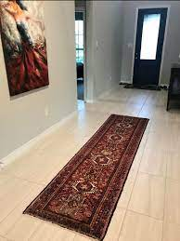
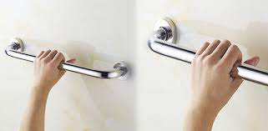
تدابیر ادامه
فرش ها و قالی های کناره را که احتمال سر خوردن آنها وجود دارد بردارید.
اکثر حوادث در آشپزخانه و حمام رخ می دهند بنابراین بطور دقیق آنها را بررسی نمایید.
با بیرون آوردن پیچ های شعله گاز، عملا آنها را از کار بیندازید یا در پشت اجاق گاز یک سوئیچ ویژه نصب کنید.
پوشش های لیز داخل حمام را بردارید.
میله هایی در سرویس بهداشتی و بخصوص حمام نصب کنید؛
این میله ها را به تیرهای ساختمان متصل کنید نه به گچ یا لایه خشک دیوار.

Slide 12
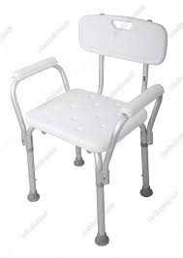
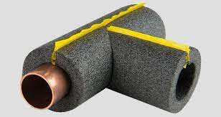
تدابیر ادامه
برای حمام از صندلی های مخصوص با پایه های غیر لغزنده استفاده کنید.
درجه حرارت آبگرمکن را پایین بیاورید به حدی که آب آنقدر داغ نشود که بتواند کسی را بسوزاند.
روی شیرهای آب، از برچسب آب گرم و سرد استفاده کنید.
اگر لوله های آب داغ توکار نیستند روی آنها را با عایق بپوشانید.
دوش های دستی، نیاز فرد را به حرکت در حمام کاهش می دهند.

Slide 13
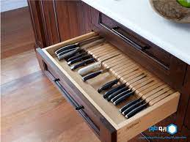
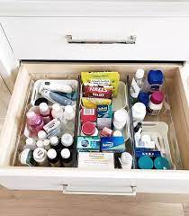
تدابیر ادامه
بر روی لبه های وسایل، نوارهای روشن بچسبانید.
درب کشوها و کابینت های دارو، فرآورده های شیمیایی، یا وسایل خطرناک را قفل کنید.
درب پشت بام و زیرزمین را قفل کنید.
تا زمان داشتن قابلیت درک مطلب و خواندن،
از یادداشت های راهنما استفاده کنید. مانند "گاز
را خاموش کن"، "شیر آب را ببند"، و ... .

Slide 14
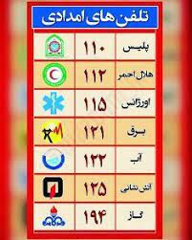
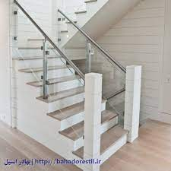
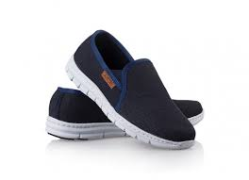
تدابیر ادامه
تلفن همراه خود و تلفن های ضروری مانند اورژانس، آتش نشانی، پلیس و ... را بنویسید و نصب کنید.
برای پله ها نرده بگذارید.
از نرم و راحت بودن کفش بیمار اطمینان حاصل نمایید.

Slide 15
بی اختیاری ادرار و مدفوع

Slide 16
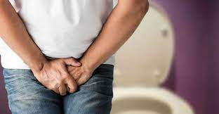
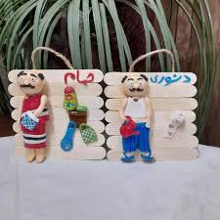
تدابیر
در مراحل اولیه، پیش بینی نیاز بیمار به دفع و زمان بندی کردن دفع ادرار و مدفوع می تواند مفید باشد.
پس از شام، مصرف مایعات را محدود کنید.
بیمار ممکن است نیاز به دفع را با علائم غیر کلامی مانند بی قراری، گرفتن ناحیه تناسلی، یا بیرون آوردن لباس نشان دهد.
با استفاده از علائم واضح و روشن، مسیر توالت را به بیمار نشان دهید.

Slide 17
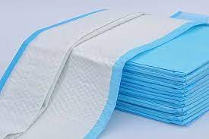
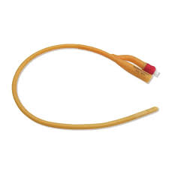
تدابیر ادامه
به طور مکرر بیمار را به توالت ببرید.
در مراحل پایانی، پوشیدن پدهای مخصوص بی اختیاری در طول روز، و استفاده از وسایل خارجی تخلیه ادرار هنگام شب مفید است.
از پدهای مخصوص تخت و پوشش های ویژه تشک استفاده کنید.
از تعبیه سوندهای به جا ماندنی خودداری کنید (تروما و عفونت).
هنگام بیرون بردن بیماران، همیشه یک دست لباس اضافه به همراه داشته باشد.

Slide 18
نقص در فعالیت و مراقبت از خود

Slide 19
تدابیر
بیمار را به انجام فعالیت های مختلف تا حد امکان کمک کنید؛ استقلال بیمار را تا حد امکان حفظ کنید.
در انجام فعالیت های مربوط به بهداشت فردی (کوتاه کردن ناخن، اصلاح صورت و ...) به وی کمک کنید.
برای انجام فعالیت مورد نظر، زمان کافی در اختیار بیمار قرار دهید.
برخی از فعالیت های روزمره مفید برای بیماران: دیدار خانواده و دوستان، مشارکت در آشپزی، رفتن به رستوران/پارک و ..، پیاده روی و حرکات کششی، تماشای فیلم، کمک در کارهای خانه مانند مرتب کردن لباس و باغبانی، رقصیدن، گوش دادن به موسیقی

Slide 20
اختلال در تغذیه

Slide 21
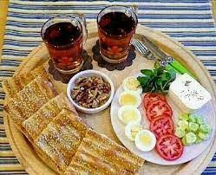
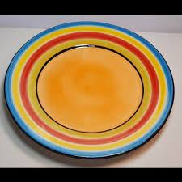
تدابیر
صبحانه مفصلی میل شود.
وعده های غذایی در زمان مشخص مصرف شود.
غذا در محیط آرام و بدون سر و صدا میل شود.
میان وعده های مقوی خورده شود.
از غذاهایی که به جویدن زیاد نیاز ندارد استفاده شود.
رژیم غذایی بیماران، کم چرب و سرشار از میوه ها
و سبزی های تازه، امگا 3 و ویتامین باشد.
مایعات به حد کافی مصرف شود.
از بشقاب های رنگی برای سرو غذا استفاده شود.

